Slide 1
Система обслуживания банкоматов.
Работу выполняли:
Бодров. Д
Иванен. М

Slide 2
Введение
Банкоматы являются важнейшим инструментом самообслуживания клиентов.
Наш проект моделирует работу банкомата, включая авторизацию по карте и PIN, проверку баланса, снятие и пополнение средств.
В основе лежит база данных MS SQL Server и модуль доступа к данным, реализованный через ADO.NET

Slide 3
Цель проекта
разработать прототип системы обслуживания банкоматов

Slide 4
Задачи проекта
Проанализировать предметную область.
Спроектировать базу данных.
Реализовать доступ к данным через ADO.NET.

Slide 5




Используемые технологии

Slide 6

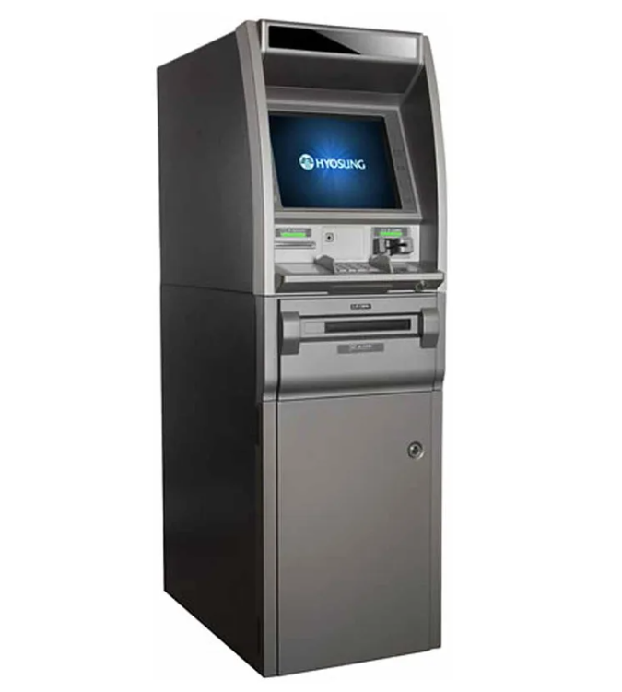

Анализ предметной области

Slide 7
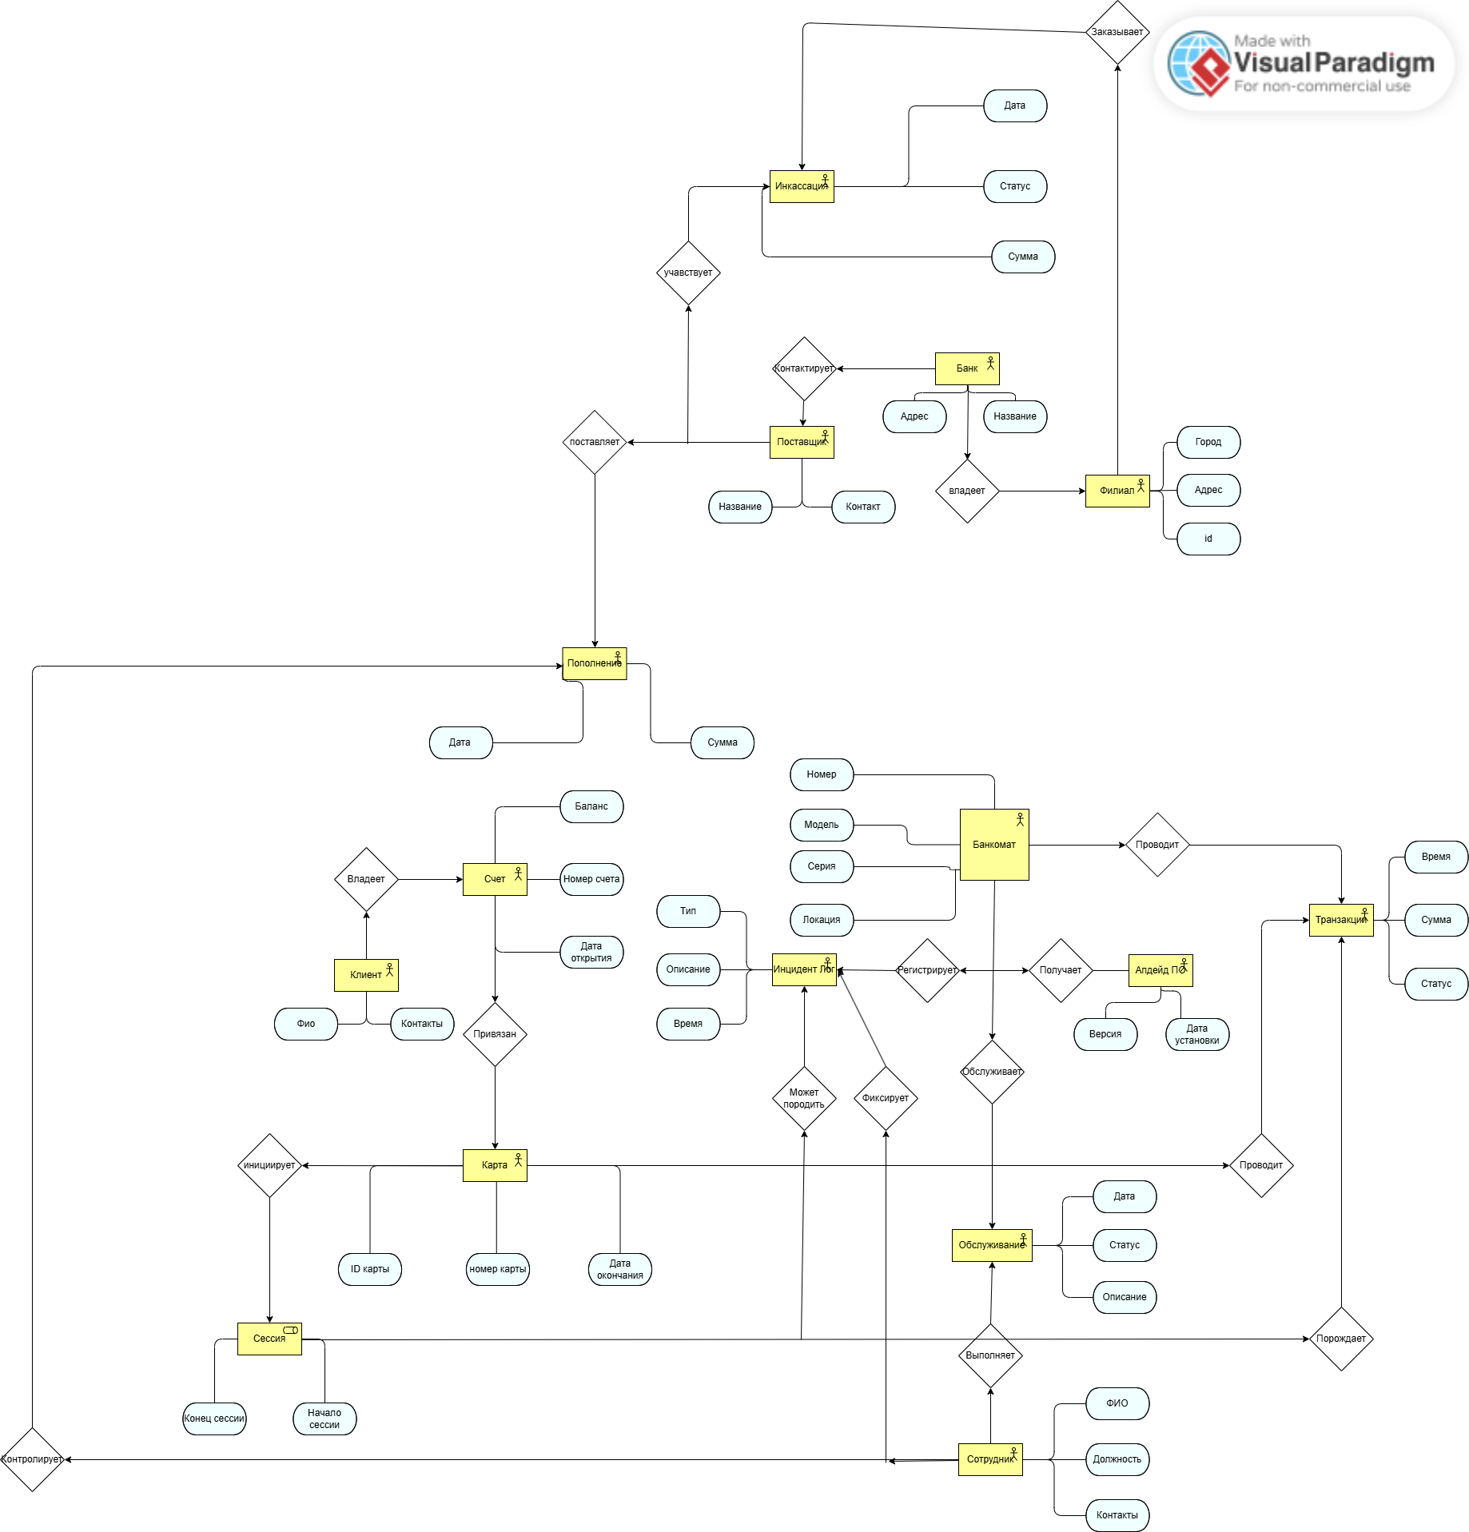
ER-диаграмма

Slide 8
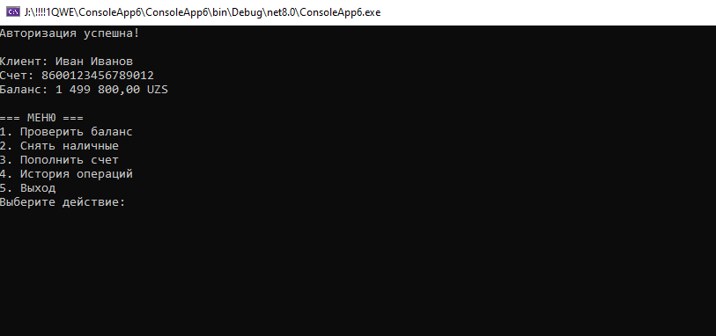
Пример интерфейса

Slide 9
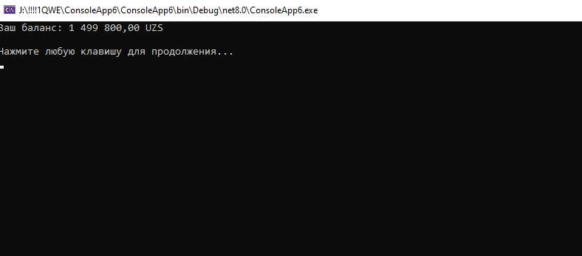
Работа программы

Slide 10
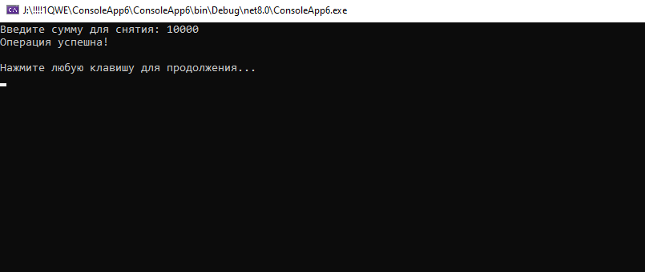
Работа программы

Slide 11
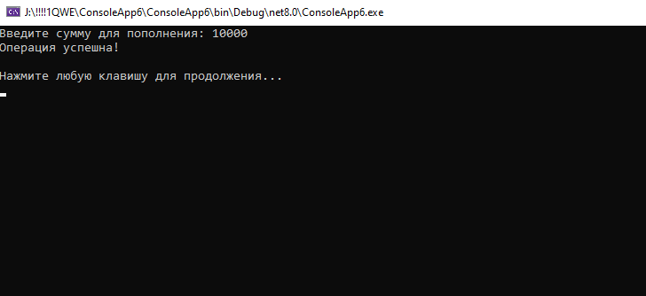
Работа программы

Slide 12
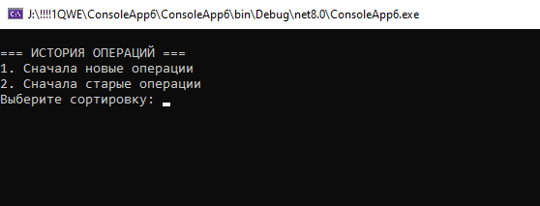
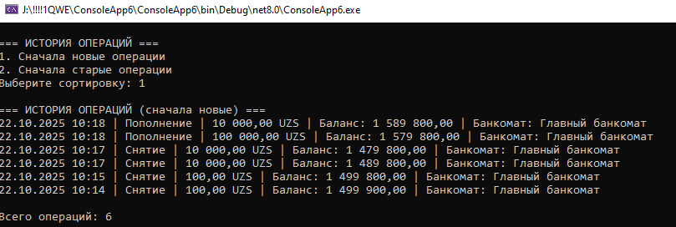
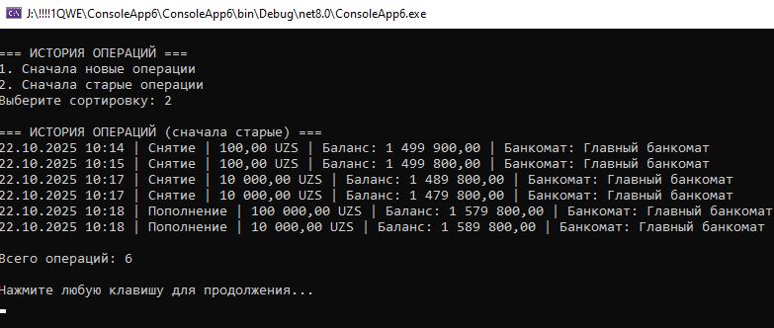
Работа программы

Slide 13
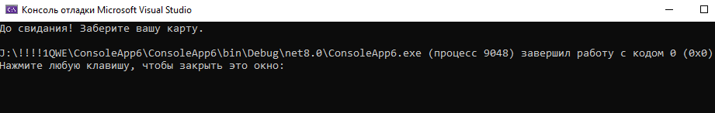
Работа программы

Slide 14
СПАСИБО ЗА ВНИМАНИЕ

